Slide 1


Slide 2

Pujian kepada Allah SWT
اَلْحَمْدُ لِلَّهِ
Segala puji-pujian hanya bagi
Allah S.W.T.

Slide 3
Syahadah
وَأَشْهَدُ أَنْ لَا إِلَهَ إِلَّا اللهُ وَحْدَهُو لاَ شَرِيْكَ لَهُ، وَأَشْهَدُ أَنَّ مُحَمَّدًا عَبْدُهُو وَرَسُوْلُهُ
Aku bersaksi bahawa sesungguhnya tiada tuhan melainkan Allah Yang Maha Esa, tiada sekutu bagiNya dan juga aku bersaksi bahawa Nabi Muhammad SAW itu adalah hamba-Nya dan Rasul-Nya.

Slide 4
Selawat Keatas Junjungan Nabi Muhammad SAW
اللّهُمَّ صَلِّ وَسَلِّمْ وَبَارِكْ عَلىَ سَيِّدِنَا مُحَمَّدٍ وَعَلَى آلِهِ وَأَصْحَابِهِ وَمَنْ تَبِعَهُمْ بِإِحْسَانٍ إِلَى يَوْمِ الدِّيْنِ.
Ya Allah, cucurilah rahmat dan sejahtera ke atas Nabi Muhammad SAW dan ke atas keluarganya, para sahabatnya dan para pengikut baginda sehingga hari pembalasan.

Slide 5
Pesanan Taqwa
اتَّقُوْا اللهَ حَقَّ تُقَاتِهِ وَلَاتمَوُتُنَّ إِلَّا وَأَنْتُمْ مُسْلِمُوْنَ.
Bertaqwalah kamu kepada Allah Taala dan janganlah kamu mati melainkan dalam keadaan seorang Islam

Slide 6


Slide 7

Hikmah Ciptaan Allah
Bukti kekuasaan Nya
Ciptaan serangga sebagai pelengkap eko sistem alam
Pasti terdapat yang bermakna dalam kehidupan

Slide 8
Firman Allah SWT dalam
Surah al-Baqarah ayat 26:
إِنَّ اللَّهَ لَا يَسْتَحْيِي أَنْ يَضْرِبَ مَثَلًا مَا بَعُوضَةً فَمَا فَوْقَهَا ۚ فَأَمَّا الَّذِينَ آمَنُوا فَيَعْلَمُونَ أَنَّهُ الْحَقُّ مِنْ رَبِّهِمْ ۖ وَأَمَّا الَّذِينَ كَفَرُوا فَيَقُولُونَ مَاذَا أَرَادَ اللَّهُ بِهَٰذَا مَثَلًا ۘ يُضِلُّ بِهِ كَثِيرًا وَيَهْدِي بِهِ كَثِيرًا ۚ وَمَا يُضِلُّ بِهِ إِلَّا الْفَاسِقِينَ.

Slide 9

Yang bermaksud
"Sesungguhnya Allah tidak malu membuat perbandingan apa sahaja, (seperti) nyamuk hingga ke suatu yang lebih daripadanya (kerana perbuatan itu ada hikmatnya), iaitu kalau orang-orang yang beriman maka mereka akan mengetahui bahawa perbandingan itu benar dari Tuhan mereka dan kalau orang-orang kafir pula maka mereka akan berkata: Apakah maksud Allah membuat perbandingan dengan benda ini? (Jawabnya): Tuhan akan menjadikan ramai orang sesat dengan sebab perbandingan itu dan akan menjadikan ramai orang mendapat petunjuk dengan sebabnya dan Tuhan tidak akan menjadikan sesat dengan sebab perbandingan itu melainkan orang-orang yang fasik".

Slide 10
Hikmah Wabak Penyakit
Pelbagai kajian untuk mengenalpasti punca penyakit, cara mengubatinya dan kaedah yang terbaik untuk menghindarinya.
Muncullah pelbagai ubatan yang digunakan kepada mangsa wabak
Muncul kilang-kilang bagi menghasilkan pelbagai jenis racun serangga.

Slide 11
Rekod Kes Denggi
7 Bulan pertama 2019
= 46,000 kes
= 71 kematian
Di Terengganu,
Peningkatan 256 % pada 7 bulan pertama
berbanding tahun lepas
Denggi boleh menyebabkan kematian

Slide 12

Langkah Mengatasi Wabak Denggi
Menghapuskan tempat pembiakan nyamuk Aedes, pastikan kebersihan sekitar rumah
1
Memastikan tidak berada di luar rumah pada awal pagi dan akhir petang. Jika perlu, pastikan memakai pakaian yang selamat.
2
Melindungi diri daripada gigitan nyamuk
3
4
Bersegera ke klinik kesihatan apabila
demam berterusan
Perbanyakkan doa dan munajat kepada Allah

Slide 13
Sabda Rasulullah SAW
إذَا سَمِعْتُمْ بالطَّاعُونِ بأَرْضٍ فَلَا تَدْخُلُوهَا، وَإِذَا وَقَعَ بأَرْضٍ وأَنْتُمْ بِهَا فَلَا تَخْرُجُوا مِنْها.
“Apabila kamu mendengar tentang penyakit Taun di sebuah penempatan, jangan kamu memasukinya. Dan sekiranya, sesebuah penempatan tersebut terkena (penyakit Taun), dan kamu berada di situ, jangan kamu keluar dari penempatan tersebut”.

Slide 14

Langkah pencegahan awal
Membendung wabak daripada merebak
Mangsa perlu diasingkan sehingga keadaan pulih
Pastikan penempatan yang berlaku wabak denggi, segera dilakukan penyemburan asap (fogging)

Slide 15
Amalan Menjaga Kebersihan
Lakukan pembersihan kawasan secara berkala
Tanah Perkuburan
Tapak Pembinaan
Tandas terbiar
Keliling Rumah
Pastikan bekas-bekas bebas daripada air bertakung
Persekitaran masyarakat akan lebih bersih dan terjamin

Slide 16
Sabda Rasulullah SAW
الطُّهُورُ شَطْرُ الإِيْمَانِ
“Kebersihan sebahagian daripada iman”.

Slide 17
Seruan
Hayati tuntutan agama menerusi semangat persaudaraan kemanusiaan
Bergandingan dalam memastikan persekitaran alam lebih bersih, selesa dan sejahtera

Slide 18
Firman Allah Taala dalam
Surah al Muddassir ayat 1-5 :
يَا أَيُّهَا الْمُدَّثِّرُ. قُمْ فَأَنْذِرْ. وَرَبَّكَ فَكَبِّرْ. وَثِيَابَكَ فَطَهِّرْ. وَالرُّجْزَ فَاهْجُرْ.
“Wahai orang yang berselimut! Bangunlah serta berilah peringatan dan amaran (kepada umat manusia). Dan Tuhanmu, maka ucaplah dan ingatlah kebesaran-Nya! Dan pakaianmu, maka hendaklah engkau bersihkan. Dan segala kejahatan, maka hendaklah engkau jauhi”.

Slide 19
بَارَكَ اللهُ لِيْ وَلَكُمْ بِالْقُرْآنِ الْعَظِيْمِ، وَنَفَعَنِي وَإِيَّاكُمْ بِمَا فِيْهِ مِنَ الأيَاتِ وَالذِّكْرِ الْحَكِيْمِ، وَتَقَبَّلَ مِنِّي وَمِنْكُمْ تِلاوَتَهُ إِنَّهُ هُوَ السَّمِيعُ الْعَلِيْمُ. أَقُوْلُ قَوْلِيْ هَذَا وَأَسْتَغْفِرُ اللهَ الْعَظِيْمَ لِيْ وَلَكُمْ، وَلِسَائِرِ الْمُسْلِمِيْنَ وَالْمُسْلِمَاتِ، وَالْمُؤْمِنِيْنَ وَالْمُؤْمِنَاتِ، فَاسْتَغْفِرُوْهُ، فَيَا فَوْزَ الْمُسْتَغْفِرِيْنَ، وَيَا نَجَاةَ التّآئِبِيْنَ.

Slide 20
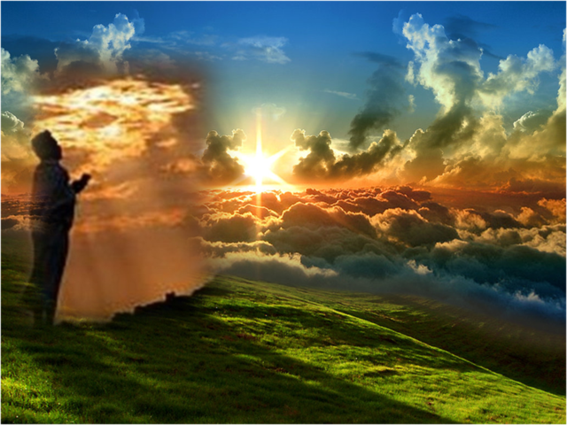
Doa Antara Dua Khutbah
Aamiin Ya Rabbal Aalamin..
Tuhan Yang Memperkenankan Doa Orang-orang Yang Taat, Berilah Taufik Kepada Kami
Di Dalam Mentaatimu, Ampunilah Kepada
Mereka Yang
Memohon Keampunan.
Aamiin

Slide 21


Slide 22
Pujian Kepada Allah S.W.T.
الْحَمْدُ لِلَّهِ
Segala puji-pujian hanya
bagi Allah S.W.T.

Slide 23
Syahadah
وَأَشْهَدُ أَن لآ إِلَهَ إِلاَّ اللهُ وَحْدَهُ لاَ شَرِيْكَ لَهُ، وَأَشْهَدُ أَنَّ مُحَمَّدًا عَبْدُهُ وَرَسُوْلُهُ.
Dan aku bersaksi bahawa sesungguhnya tiada tuhan melainkan Allah yang Maha Esa, tiada sekutu bagiNya dan juga aku bersaksi bahawa nabi Muhammad S.A.W adalah hambaNya dan rasulNya.

Slide 24
Selawat Ke Atas
Nabi Muhammad S.A.W
اَللَّهُمَّ صَلِّ وَسَلِّمْ وَبَارِكْ عَلَى سَيِّدِنَا مُحَمَّدٍ
وَعَلَى آلِهِ وَصَحْبِهِ.
Ya Allah, Cucurilah rahmat dan sejahtera ke atas hambaMu dan rasulMu Nabi Muhammad S.A.W dan ke atas keluarganya dan para sahabatnya.

Slide 25
Pesanan Taqwa
فَيَآ أَيُّهَا النَّاسُ، اتَّقُوْا اللهَ تَعَالَى وَأَطِيْعُوْه.
Bertakwalah kepada Allah dengan sebenar-benarnya dengan melaksanakan perintahnya serta meninggalkan larangannya.

Slide 26
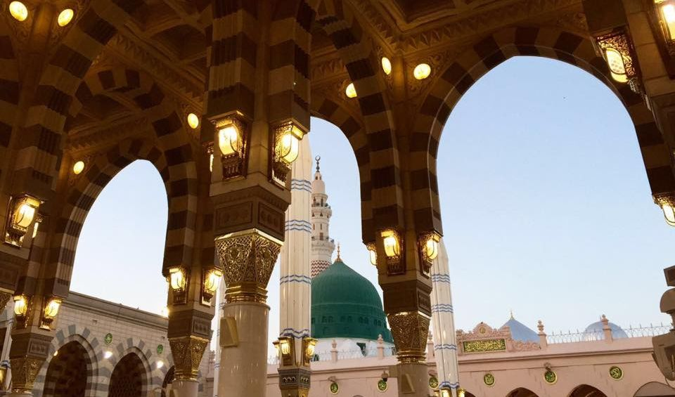
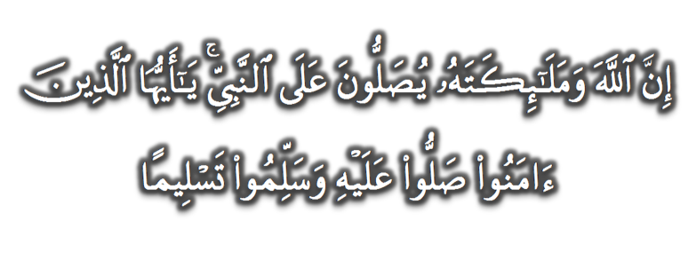
Seruan
Selawat dan salam kepada Rasulullah s.a.w.
(Surah Al-Ahzab : Ayat 56)
“Sesungguhnya Allah Taala Dan Para MalaikatNya Sentiasa Berselawat Ke Atas Nabi (Muhammad).
Wahai Orang-orang Beriman! Berselawatlah Kamu
Ke Atasnya Serta Ucapkanlah Salam Sejahtera Dengan Penghormatan Ke Atasnya Dengan Sepenuhnya”.

Slide 27
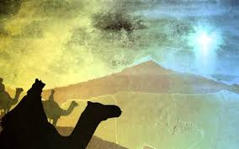
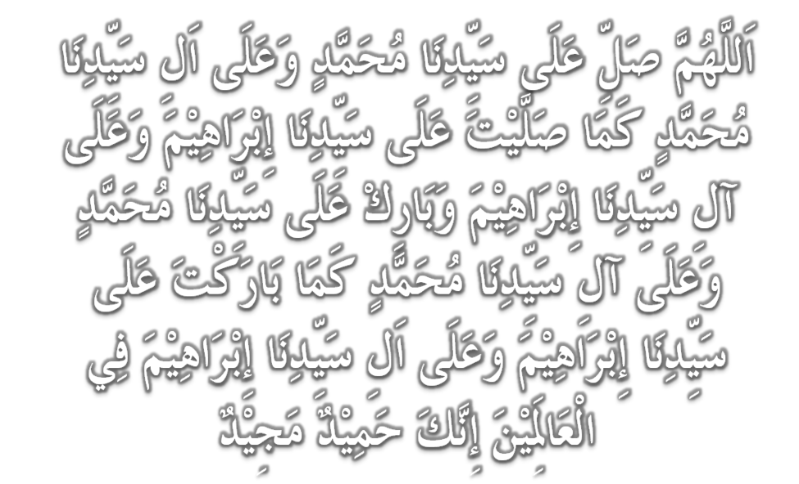
Selawat

Slide 28
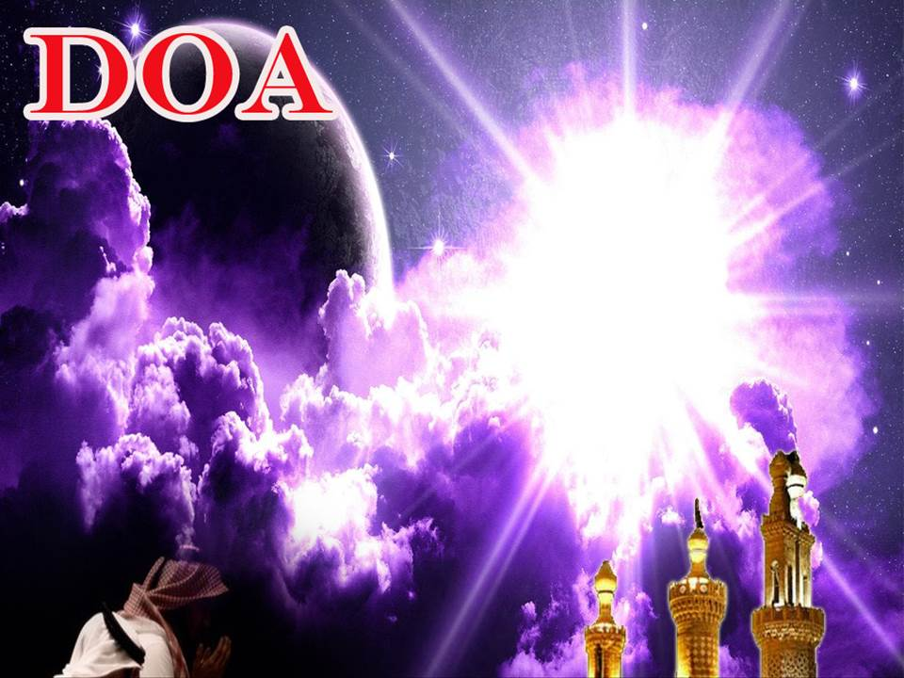
اللَّهُمَّ اغْفِرْ لِلْمُؤْمِنِيْنَ وَالْمُؤْمِنَاتِ، وَالمُسْلِمِيْنَ وَالْمُسْلِمَاتِ الأَحْيَاءِ مِنْهُمْ وَالأَمْوَات.
إِنَّكَ سَمِيْعٌ قَرِيْبٌ مُجِيْبُ الدَّعَوَات.
Ya Allah, Ampunkanlah Dosa Golongan Mu’minin Dan Mu’minaat, Muslimin Dan Muslimat, samada yang masih hidup atau yang telah mati. Sesungguhnya Engkau Maha Mendengar dan Maha Memakbulkan segala permintaan.

Slide 29
اللَّهُمَّ أَلِّفْ بَيْنَ قُلُوْبِنَا، وَأَصْلِحْ ذَاتَ بَيْنِنَا، وَاجْعَلْنَا مِنَ الرَّاشِدِيْن. اللَّهُمَّ أَحْسِنْ عَاقِبَتَنَا فِى الأُمُوْرِ كُلِّهَا، وَأَجِرْنَا مِنْ خِزْيِ الدُّنْيَا وَعَذَابِ الأَخِرَة، يَا رَبَّ الْعَالَمِيْن.
Ya Allah, lembutkanlah hati-hati kami.. perbaikilah hubungan antara kami. Dan jadilah kami golongan yang mendapat bimbingan daripadaMu.
Ya Allah.. Perelokkan kesudahan kami dalam segala hal semuanya, dan lindungilah kami daripada kehinaan di dunia dan di akhirat.
Wahai Tuhan sekalian alam..

Slide 30

Ya Allah…
Peliharakanlah Dengan Senantiasa Mendapat Pertolongan, Hidayah, Taufiq, Kesihatan dan Keselamatan DariMu
Ya Allah… Yang Maha Pemurah
Kebawah Duli Yang Maha Mulia Raja Kami,
Al Wathiqu Billah Sultan Mizan Zainal Abidin Ibni
Al Marhum Sultan Mahmud Al Muktafi Billah Shah, Limpahilah RahmatMu Untuk Baginda, Juga Untuk Sultanah Nur Zahirah Terengganu
Peliharakanlah Ya Allah… Putera Puteri Ahli Keluarga , Keturunan dan Kerabat Baginda

Slide 31
Ya Allah…
Peliharakanlah Para Ulama,
Semua Pembesar, Hakim-hakim,
Pegawai Kerajaan dan Rakyat Jelata Baginda
Dari Kalangan Orang Islam dan Mereka Yang Beriman Lelaki Perempuan Di Dunia Dan Akhirat Dengan Segala RahmatMu Wahai Allah Yang Maha Penyayang
Ya Allah…
Peliharakanlah Juga Raja Muda Kami
Tengku Muhammad Ismail Ibn Al Wathiqu Billah
Sultan Mizan Zainal Abidin

Slide 32

رَبَّنَا ظَلَمْنَا أَنْفُسَنَا وَإِنْ لَمْ تَغْفِرْ لَنَا وَتَرْحَمْنَا لَنَكُوْنَنَّ مِنَ الْخَاسِرِيْنَ.
لآ إِلَهَ إِلاَّ أَنْتَ سُبْحَانَكَ إِنَّا كُنَّا مِنْ الظَّالِمِيْنَ. رَبَّنَا آتِنَا فِي الدُّنْيَا حَسَنَةً وَفِي الآخِرَةِ حَسَنَةً وَقِنَا عَذَابَ النَّارِ. وَصَلَّى اللهُ عَلىَ سَيِّدِنَا مُحَمَّدٍ وَعَلىَ آلِهِ وَصَحْبِهِ وَسَلَّمْ. وَالْحَمْدُ للهِ رَبِّ الْعَالَمِيْنَ.
Ya Allah …
Kami Telah Menzalimi Diri Kami Sendiri
Dan Sekiranya Engkau Tidak Mengampunkan Kami Dan Merahmati Kami Nescaya Kami Akan Menjadi Orang Yang Rugi.
Tiada Tuhan Melainkan Engkau Maha Suci Engkau Sesungguhnya Kami Di Kalangan Orang-orang
Yang Menzalimi Diri.
Ya Allah…
Kurniakanlah Kepada Kami Kebaikan Di Dunia Dan Kebaikan Di Akhirat Serta Hindarilah Kami Dari Seksaan Neraka.

Slide 33
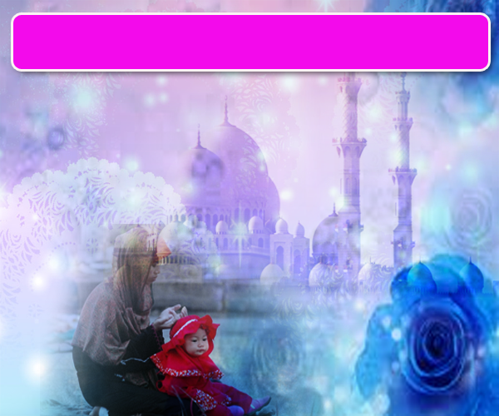
Wahai Hamba-hamba Allah….
Sesungguhnya ALLAH menyuruh berlaku adil, dan berbuat kebaikan, serta memberi bantuan kepada kaum kerabat dan melarang daripada melakukan perbuatan-perbuatan keji dan mungkar serta kezaliman. Ia mengajar kamu (dengan suruhan dan larangannya ini) supaya kamu mengambil peringatan mematuhinya.

Slide 34
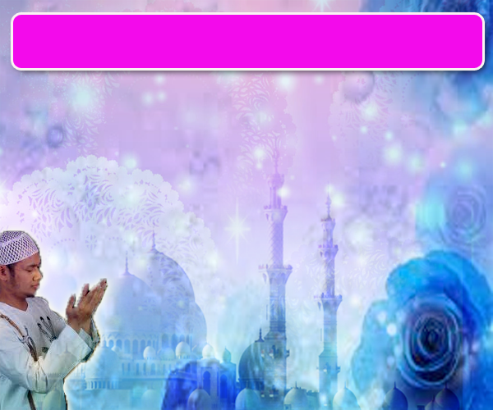
Maka Ingatlah Allah Yang Maha Agung
Nescaya Dia Akan Mengingatimu
Dan Bersyukurlah Di Atas Nikmat-nikmatNya Nescaya Dia Akan Menambahkan Lagi Nikmat Itu Kepadamu, dan Pohonlah
Dari Kelebihannya, Nescaya Akan Diberikannya Kepadamu. Dan Sesungguhnya Mengingati Allah Itu Lebih Besar (Faedah Dan Kesannya) Dan (Ingatlah) Allah Mengetahui Apa Yang Kamu Kerjakan.

Slide 35
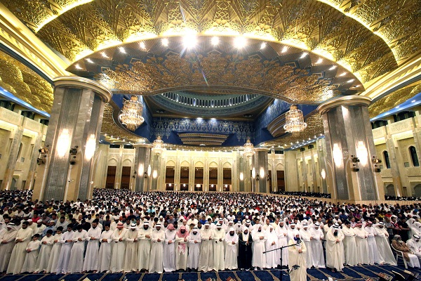
اقامة الصلاة
اقامة الصلاة
اقامة الصلاة
Dirikan Solat….
Lurus dan betulkan saf anda kerana
saf yang lurus termasuk dalam kesempurnaan solat.

Slide 36

INTISARI KHUTBAH JUMAAT PADA 27/09/2019
TAJUK: MENANGANI WABAK DENGGI DALAM MASYARAKAT
MAKHLUK IALAH BUKTI KEBESARAN DAN KEAGUNGAN ALLAH, TERMASUK PELBAGAI JENIS SERANGGA SEPERTI NYAMUK. BAGI ORANG ISLAM SEKECIL MANA CIPTAAN SEPERTI SERANGGA, TETAP MEMPUNYAI RAHSIA DAN HIKMAT UNTUK DIFIKIR DAN DIKAJI.
ANTARA HIKMAT SERANGGA SEPERTI NYAMUK IALAH TERPANGGILNYA PARA SARJANA PERUBATAN MEMBUAT PENYELIDIKAN SERIUS MENGKAJI PUNCA PENYAKIT SEPERTI DENGGI. KAJIAN DEMI KAJIAN MENGHASILKAN UBATAN RAWATAN DENGGI DAN WUJUD PERUSAHAAN PENGELUARAN UBAT DAN ANTI SERANGGA.
NYAMUK PEMBAWA DENGGI MEMBAWA KESEDARAN KEPADA MASYARAKAT DAN BERUSAHA MENGATASI PEMBIAKANNYA MELALUI BUDAYA BERSIH TERUTAMA TEMPAT TINGGAL DAN PERSEKITARAN DARIPADA KEKOTORAN DAN SAMPAH SARAP DI SAMPING MENGAWAL TERUTAMA ANAK-ANAK SUPAYA TIDAK BERKELIARAN TERUTAMA DI WAKTU SENJA SERTA MENDORONG MASYARAKAT MENDEKATI ALLAH MELALUI DOA MENOLOK BAHAYA DENGGI.
MENANGANI WABAK DENGGI MEMBAWA KEPADA:
A. MENINGKATKAN KEIMANAN KEPADA KUASA ALLAH DAN DIIRINGI DENGAN BUDAYA BERSIH.
B. WUJUD FAKTOR KERJASAMA DAN PERPADUAN MASYARAKAT MENGATASI BENCANA.
C. KELESTARIAN KEBERSIHAN YANG MENYELURUH.

